Slide 1

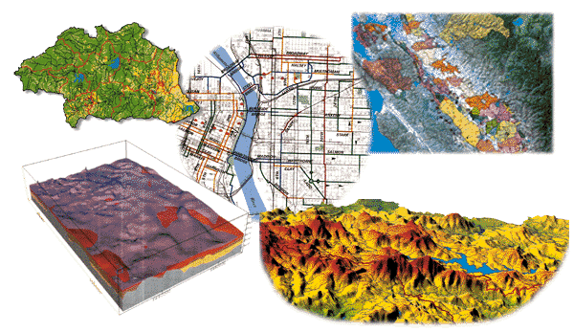
Z8129 Terénní cvičení z tematické kartografie a GPS
Úvodní informace
doc. RNDr. Tomáš Řezník, Ph.D.
RNDr. Lukáš Herman, Ph.D.

Slide 2
Základní informace
Termín ?? května? 2021
  v roce 2020 terénní cvičení neproběhlo
  dříve bývalo pondělí - čtvrtek výjezd a mapování na místě
  pátek zpracování výsledků v posluchárně Z1
Místo
  Brno a blízké okolí
  V návaznosti na mapování ekologické stability území pro Geotest, a.s.
Zápočet
  Vytvoření praktické části
Nutné školení BOZP

Slide 3
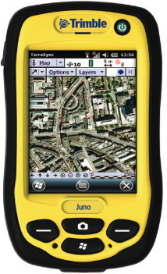
Smysl terénního cvičení
Projít si prakticky celé „kolečko“ vytvoření tematické mapy
  Aplikováno na mapě s konkrétní tematikou
  Reálné podklady (ZABAGED, DIBAVOD apod.)
  Naměřená tematická nadstavba
    GPS
    PDA s GPS
Práce po skupinách
  Zpracování podkladových dat
  Naměření tematické nadstavby
  Zadní strana mapy
  Grafika
  Předtisková příprava
  …

Slide 4
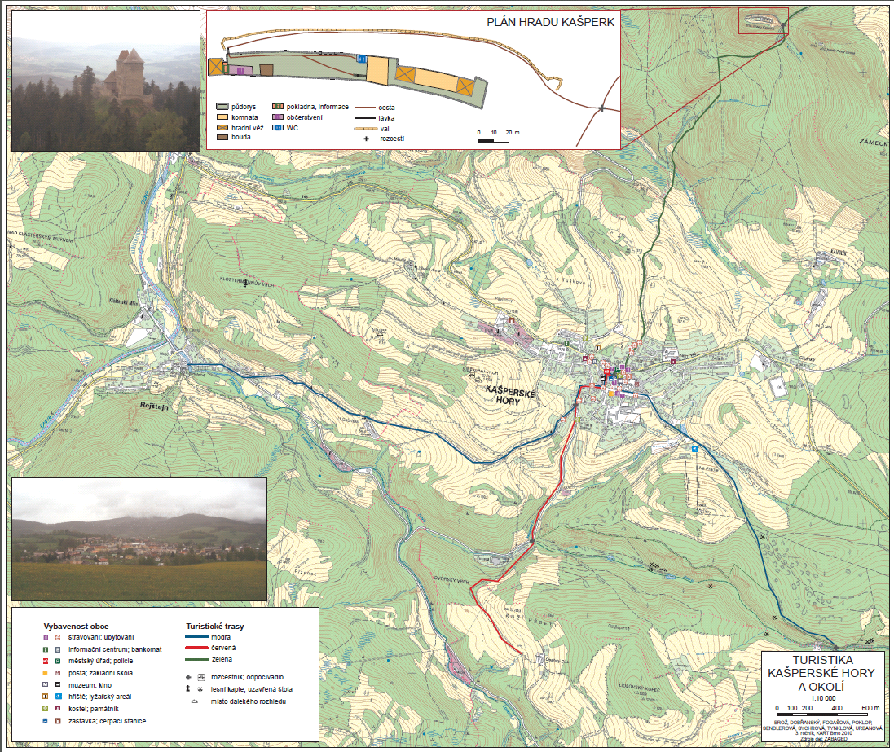
Ukázky z minulých let
2010 Kašperské Hory a hrad Kašperk

Slide 5
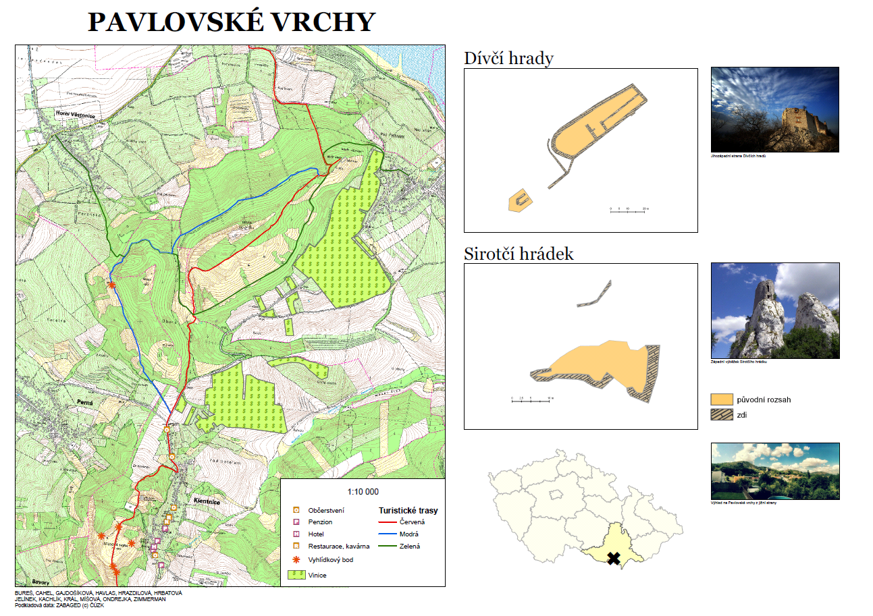
Ukázky z minulých let
2011 Pavlovské vrchy

Slide 6
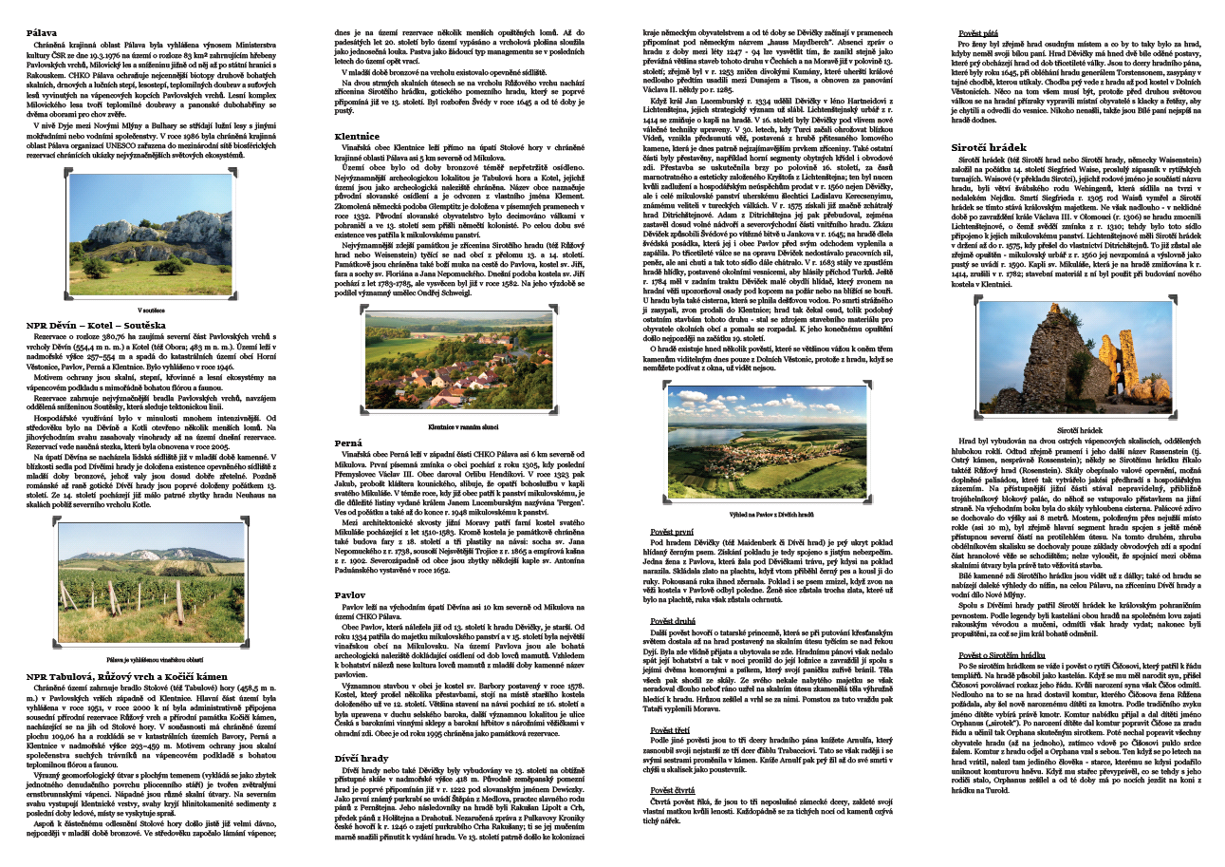
Ukázky z minulých let
2011 Pavlovské vrchy

Slide 7
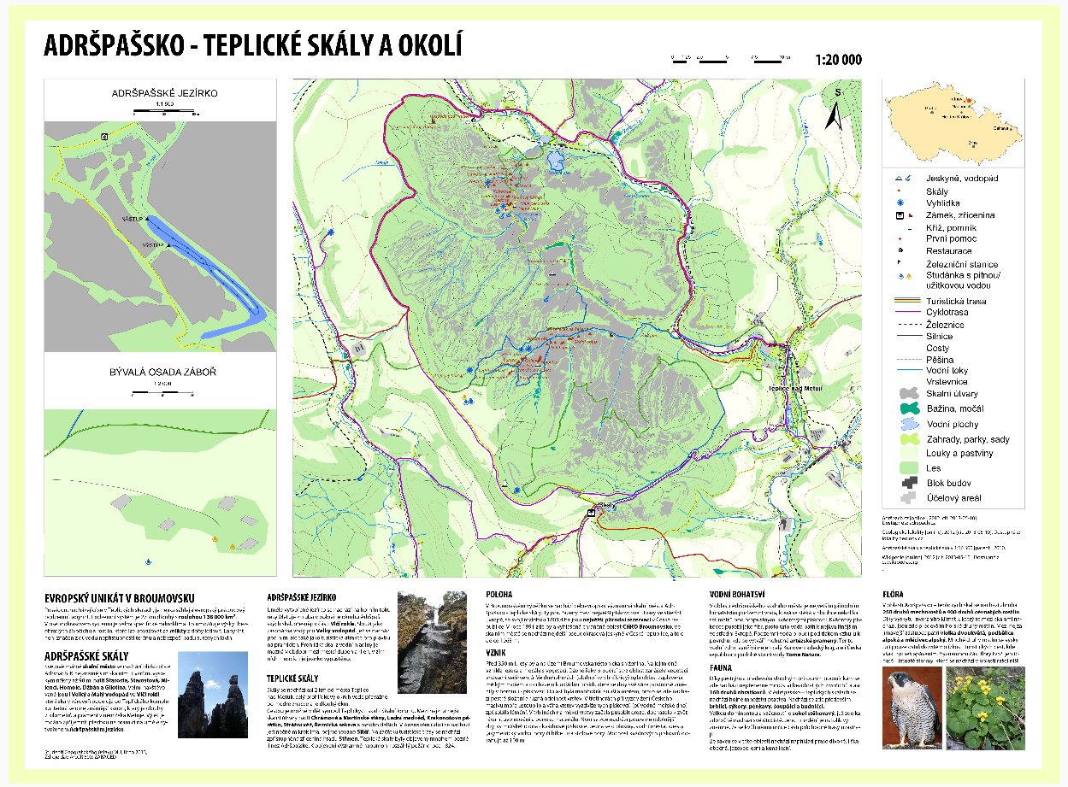
Ukázky z minulých let
2013 Teplicko – adršpašské skály

Slide 8
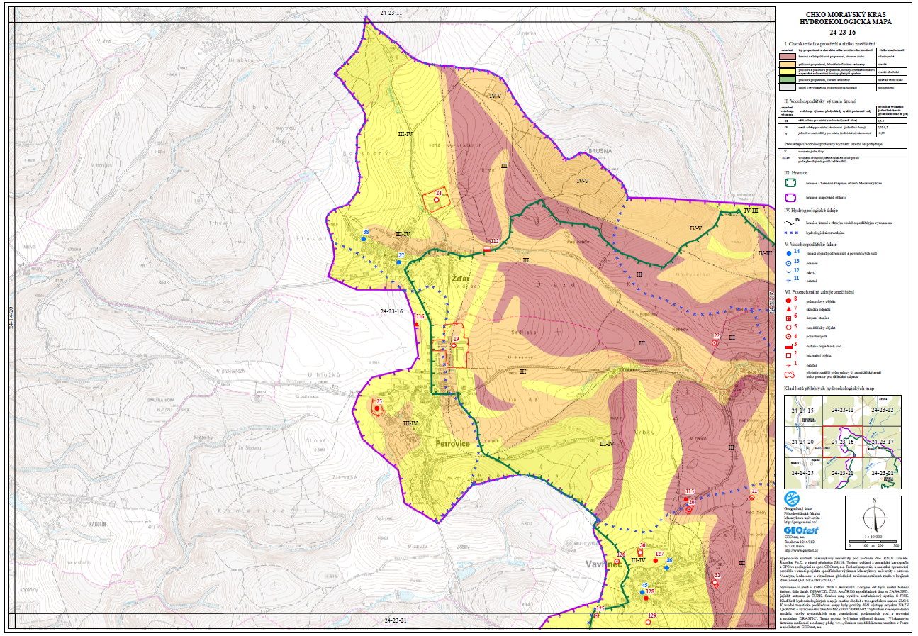
Ukázky z minulých let
2014 severní polovina CHKO Moravský kras

Slide 9
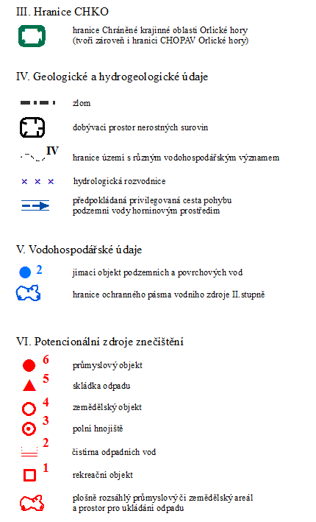
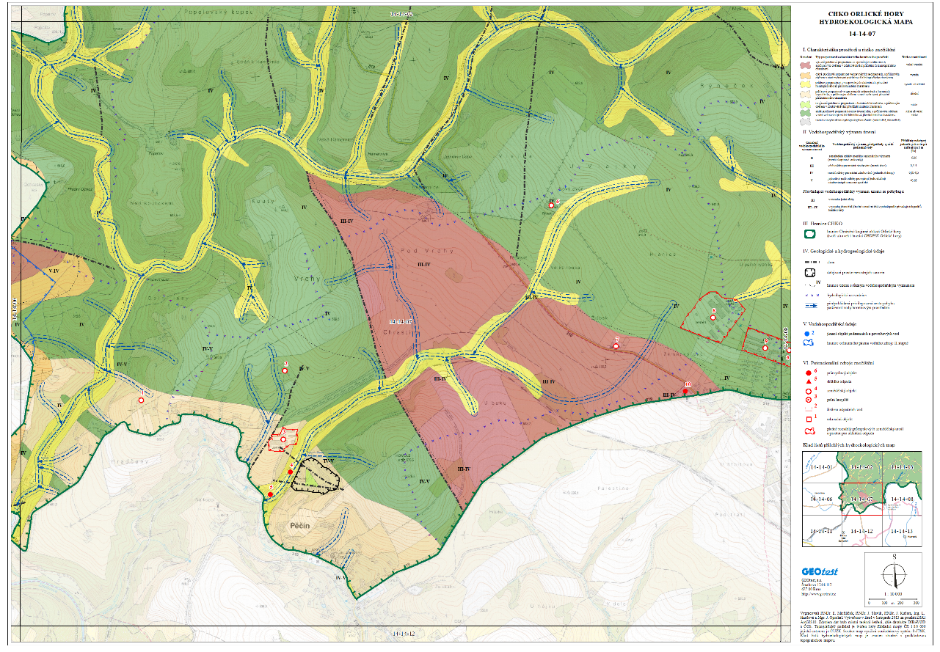
Ukázky z minulých let
2015 jižní polovina CHKO Moravský kras

Slide 10
Otázky ?

